Slide 1
兰州大学 《基于机器人的实践方法》课程项目报告

Slide 2
项目题目：关于机器小车自动避开障碍物行驶的项目报告
姓名：薛嘉祥 李江华 王建元 倪婷婷 姚希玥 冯啸澄
组别：第四组
指导老师：周庆国，赵益民，谢启荣

Slide 3
项目课题目的和要求
目的：掌握VIPLE的基本用法并应用该程序设计算法实现小车
的运行及避开相应障碍物
要求：顺利快速走出迷宫并解释相应算法

Slide 4
项目课程内容及原理
内容：小车分为距离感应器与驱动马达两部分，通过改变小车的动力方向及敏感度
实现迷宫的走出。
原理：通过对Robot Drive内数据的调控改变小车的速度及方向，即改变ID、车轮转
速对Distance Sensor的距离调控改变小车的敏感度
1.认领一套履带机器人套件，按照安装装配手册装配好机器人的车体。在认领的套件上贴上自己组的标签。
2.根据资料内容链接硬件电气电路。
3.编写Viple程序实现机器人车体的前进、后退、左转及右转的运动。利用传感器实现小车自动避开障碍物行驶

Slide 5
项目课题环境
远古时期地球上诞生了无组织的单细胞生物，然后形成了具有一定组织结构的多细胞生物，最后形成了具有复杂系统的高等生物，而我们人类则是其中的佼佼者。人类具有复杂的神经系统，具有超强处理能力和自我意识的大脑，以及灵活坚韧的身躯，这使得人类在长期自然竞争中生存下来。随着科技的发展的，很多问题的解决需要耗费很多人力，人们迫切需要一种机器来代替自己做事情，这就形成了机器人的雏形。随着科技的发展，以及认知心理学，神经心理学，和计算科学的发展，人们提出了制造具有判断，推理，学习，自我意识的机器人的想法，这就是人工智能。智能机器人就是基于人工智能的具有判断，思维，推理，学习的能力的新一代机器人，他们在一定程度上具有了人类的思维方式。

Slide 6
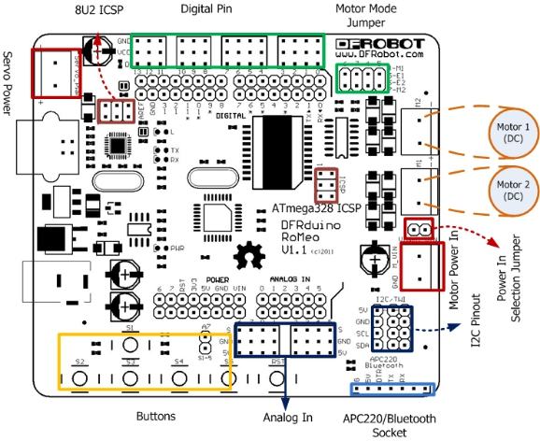
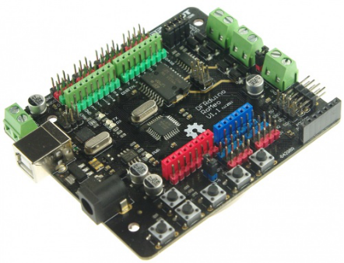
项目课题方案设计 Viple控制器是一个兼容Arduino的专为机器人应用而设计的，受益Arduino开源平台，因此受到成千上万的开放源码的支持，并可以很容易地扩展arduino模块。 使用wifi信号器实现小车与电脑的链接，通过viple程序设计小车运行程序，设置小车的连接端口和ip地址。 使用声波传感器，通过对距离的检测，利用算法实现对前方障碍物的规避。 RoMeo控制器V1.1
Arduino

Slide 7
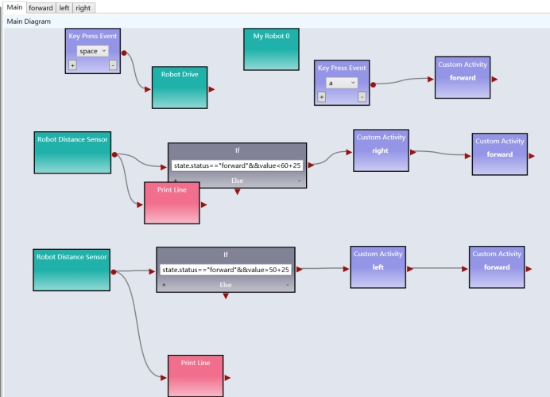
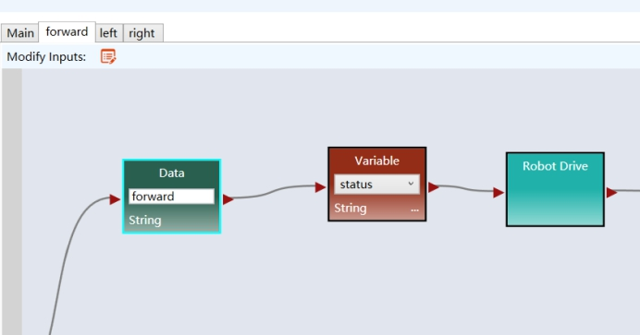
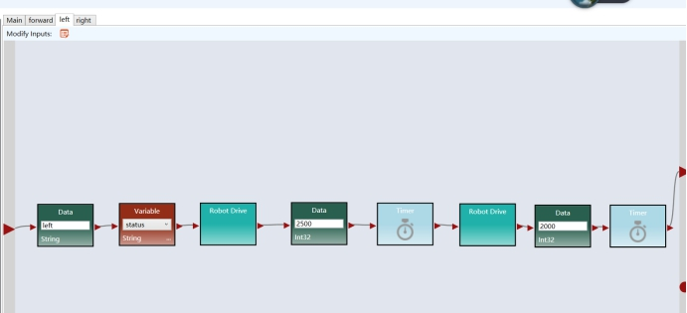
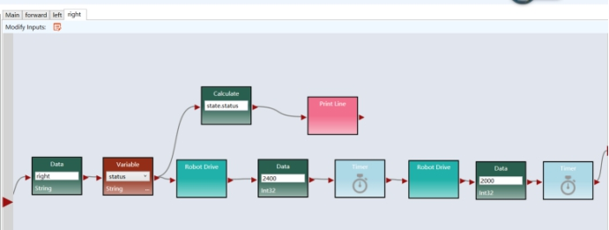
项目课题数据记录和处理
程序如下，我们组使用的是左方与前方传感

Slide 8
项目课题结果与分析 本次的创新课程耗时一学期，期间遇到了很多的问题，例如，程序写完，调试机器时发现，前进能正常运行，但是转弯却发生了问题，检查程序却发现不了问题，最后老师指出电机只接受pwm和低电平，我们写的程序中却出现了高电平，导致了错误。 还有轮胎打滑，arduino板出现错误，wifi信号接收不好，不一一列举。

Slide 9
讨论、心得 首先组装小车机器人，让其可以通过viple程序实现机器人车体的前进、后退、左转及右转的运动，并且可以通过传感器数据自动避开障碍物行驶。 在课程完成过程中，我们最深的体会就是要善于勤于思考，主动动手动脑。创新实验不是课上的实验，只要按着老师讲的、实验指导书上步骤做就行了。做的课题对于我们来说，是一个几乎没有接触过的新领域，没有人告诉我们每一步该怎么做。需要自己去找文献查资料，去弄明白课程的原理，然后确定要创新的方向。按照这个方向一点点努力，所以每一步都需要独立思考。在项目进行过程中，越是做到后面，越是进展得深入，我们越发觉自己不懂的太多了。 就以课程中编程来说，对我们完全是一个陌生的东西。虽然我们学习过C语言，但是用于一个之前完全没有涉及过的领域，是一个巨大的挑战。于是我们只有认真查阅资料，去学习，问老师，一步步去试验，去挑战。我们成功了，正如老师说的：没有什么困难可以阻挡一群乐观而且好学的人。做创新的过程真是一个不断在学习的过程。 当然我们遇到的困难远远不止在程序上，对于小车的组装还是十分简单的，只要按照书上说的就好。但是真正到了去控制它的时候就不是那么简单了，就说小车转向这件事来说，就花了我们好长时间。我们想了好多方法，一开始只是去调节车轮转速，始终达不到想要的结果。我们只能放弃，换另一种方法：尝试改变转向时间最终找到了相对好的方法。现实告诉我们只有你不要放弃，开动大脑去寻找方法，就一定可以成功。

